Slide 1
第九章 集成运算放大电路
5.1 集成放大电路的特点
5.2 集成运放的主要技术指标
5.3 集成运放的基本组成部分
5.4 集成运放的典型电路

Slide 2
第一节 集成放大电路的特点
集成电路的发展
集成电路的分类
集成放大电路的主要特点

Slide 3
一、集成电路的发展
集成电路简称IC(Integrated Circuit)，
是20世纪60年代初期发展起来的一种半导体器件，
它是在半导体制造工艺基础上，
将各种元器件和连线等集成在一片硅片上而制成的，
因此密度高、引线短、外部接线大为减少，
提高了电子设备的可靠性和灵活性，同时降低了成本，
为电子技术的应用开辟了一个新的时代。

Slide 4
人们经常以电子器件每一次重大变革作为衡量电子技术发展的标志。
将1904年出现的电真空器件（如真空三极管）称为第一代，
1948年出现的半导体器件（如半导体三极管）称为第二代，
1959年出现的集成电路称为第三代，
1974年出现的大规模集成电路称为第四代。
随着集成工艺的发展，电子技术已经日益广泛地应用于人类社会的各个方面。

Slide 5
二、集成电路的分类
1. 按功能的不同可分为
数字集成电路：输入量和输出量为高、低两种电平且具有一定逻辑关系的电路
模拟集成电路：数字集成电路以外的集成电路统称为模拟集成电路
2. 按模拟集成电路的类型可分为
集成运算放大器、集成功率放大器、集成高频放大器、集成中频放大器、集成比较器、集成乘法器、集成稳压器、集成数模和模数转换器以及锁相环等。
3. 按构成有源器件的类型可分为
双极型和单极型。

Slide 6
三、集成电路的特点
参数精度不高，受温度影响较大，但对称性好。
电阻值范围有一定局限性，一般在几十欧到几十千欧之间。
常用三极管代替电阻，尤其是大电阻。
集成电路工艺不适于制造几十皮法以上的电容器，放大级之间通常采用直接耦合方式。
一般情况下，PNP管只能做成横向的，β值较小 （ β ≤10）。

Slide 7
第二节 集成运放的主要技术指标
集成运放的符号
集成运放的技术指标

Slide 8
一、 集成运放的符号
由于集成运放的输入级通常由差分放大电路组成，
因此一般具有两个输入端和一个输出端。
反相输入端
输入信号与输出信号的相位相反
输出端
U₋
-
A
U₊
+
U_{o}
同相输入端
输入信号与输出信号的相位相同
开环放大倍数

Slide 9
二、 集成运放的主要技术指标
1. 开环差模电压增益 A_{od}
A_{od}是指运放无外加反馈情况下的直流差模增益，一般用对数表示，单位为分贝。
ΔU_{o}
它的定义是 A_{od} =
20lg
ΔU₋ - ΔU₊
A_{od}是决定运放精度的重要因素，理想情况下希望A_{od}为无穷大。
实际集成运放一般A_{od}为100dB左右，
高质量的集成运放A_{od}可达140dB以上。

Slide 10
2. 输入失调电压 U_{Io}
U_{Io}的定义是，为了使输出电压为零，在输入端所需要加的补偿电压。
其数值表征了输入级差分对管U_{BE}失配的程度，在一定程度上也反映温漂的大小。
一般运放U_{Io}的值为1~10mV，高质量的在1mV以下。
3. 输入失调电压温漂 α_{UIO}
dU_{Io}
它的定义是 α_{UIO} =
dT
表示失调电压在规定工作范围内的温度系数，是衡量运放温漂的重要指标。
一般运放为每度10～20μA，高质量的低于每度0.5 μA。

Slide 11
4. 输入失调电流 I_{IO}
I_{IO}的定义是当输出电压等于零时，两个输入端偏置电流之差，
即 I_{IO} =
I_{B1} - I_{B2}
用以描述差分对管输入电流的不对称情况，一般运放为几十至一百nA，高质量的低于1nA。
5. 输入失调电流温漂 α_{I IO}
dI_{Io}
α_{I IO}的定义是α_{IIO} =
dT
代表输入失调电流的温度系数。一般为每度几纳安，高质量的只有每度几十皮安。

Slide 12
6. 输入偏置电流 I_{IB}
I_{IB}的定义是当输入电压等于零时，两个输入端偏置电流的平均值，
1
即 I_{IB} =
I_{B1} + I_{B2}
2
I_{IB} 是衡量差分对管输入电流绝对值大小的指标，
它的值主要决定于集成运放输入级的静态集电极电流及输入级放大管的β值。
一般集成运放的输入偏置电流愈大，其失调电流愈大。
双极型三极管输入级的集成运放，其输入偏置电流约为几十nA至1μA，场效应管输入级的集成运放，输入偏置电流在1nA以下。

Slide 13
7. 差模输入电阻 r_{id}
ΔU_{Id}
r_{id}的定义是 r_{id} =
ΔI_{Id}
用以衡量集成运放向信号源索取电流的大小。
一般集成运放的r_{id}为几MΩ。
8. 共模抑制比K_{CMR}
A_{od}
它的定义是 K_{CMR} = 20lg
A_{cd}
用以衡量集成运放抑制温漂的能力。
多数集成运放的K_{CMR}在80dB以上，高质量的可达160dB。
9. 最大共模输入电压 U_{Icm}
集成运放输入端所能承受的最大共模电压。

Slide 14
10. 最大差模输入电压 U_{Idm}
集成运放反相输入端与同相输入端之间能够承受的最大电压。
11. - 3dB带宽 f_{H}
A_{od}下降 3dB 时的频率。
一般集成运放的f_{H}值较低，只有几赫至几千赫。
12. 单位增益带宽 BW_{G}
A_{od}降至 0dB 时的频率。
13. 转换速率 S_{R}
在额定负载条件下，输入一个大幅度的阶跃信号时，输出电压的最大变化率，单位为V/μs。
描述集成运放对大幅度信号的适应能力。

Slide 15
第三节 集成运放的基本组成部分
偏置电路
差分放大输入级
中间级
输出级

Slide 16
集成运放的基本组成部分
克服零点漂移
提供电压放大倍数
提供负载所需功率及效率
输入级
中间级
输出级
偏置电路
向各放大级提供合适的偏置电流
集成运放的基本组成

Slide 17
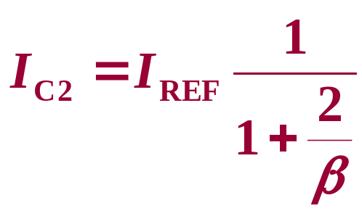
一、偏置电路
V_{CC} - U_{BE1}
1. 镜像电流源
+V_{CC}
R
I_{REF}
R
2I_{B}
I_{c2}
I_{C1}
I_{B1}
I_{B2}
I_{REF} - 2I_{B}
V_{T1}
V_{T2}
当β >>2 时
+
+
U_{BE1}
U_{BE2}
-
-
V_{CC} - U_{BE1}
I_{C2} ≈ I_{REF}
=
R

Slide 18
2. 比例电流源
+V_{CC}
R₁
U_{BE1} + I_{E1}R₁
I_{REF}
I_{REF}
R₂
R
2I_{B}
= U_{BE2} + I_{E2}R₂
I_{c2}
I_{c1}
I_{B1}
I_{B2}
V_{T1}
V_{T2}
+
+
I_{E1}R₁ ≈ I_{E2}R₂
I_{E1}
U_{BE1}
U_{BE2}
I_{E2}
-
-
R₁
U_{BE1} ≈ U_{BE2}
R₂
R₁
I_{C2} ≈
I_{C1}
R₂

Slide 19
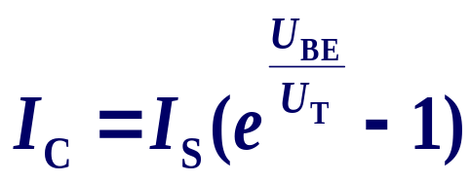
+V_{CC}
3. 微电流源
I_{REF}
R
2I_{B}
U_{BE1} - U_{BE2} = I_{E2}R_{e}
≈ I_{C2}R_{e}
I_{c2}
I_{c1}
I_{B1}
I_{B2}
V_{T1}
V_{T2}
I_{C}
+
+
U_{BE} ≈
U_{T} ln
U_{BE1}
U_{BE2}
I_{S}
-
-
I_{E2}
R_{e}
U_{BE1} – U_{BE2}
I_{C1}
I_{C2}
≈
U_{T} ( ln
– ln
)
I_{C1}
I_{S1}
I_{S2}
U_{T} ln
≈ I_{C2} R_{e}
≈ I_{C2} R_{e}
I_{C2}

Slide 20
[例5.3.1] 图示为集成运放LM741偏置电路的一部分，假设V_{CC} =V_{EE} =15V ，所有三极管的U_{BE} =0.7V ，其中NPN三极管的β>>2，横向PNP三极管的β= 2 ，电阻R₅ =39kΩ 。
+V_{CC}
①估算基准电流I_{REF} ；
②分析电路中各三极管组成何种电流源；
③估算V_{T13}的集电极电流I_{c13} ；
④若要求I_{c10} =28μA，试估算电阻R₄的阻值。
V_{T12}
V_{T13}
R₅
I_{REF}
I_{c13}
I_{c10}
V_{T10}
V_{T11}
R₄
-V_{EE}

Slide 21
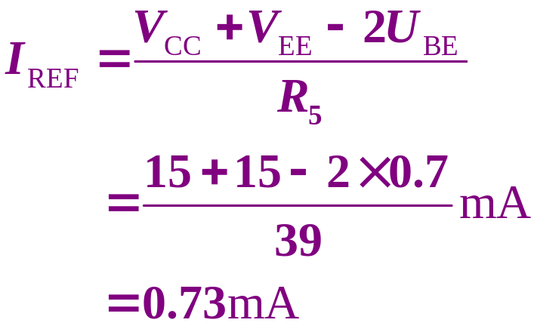
解：
+V_{CC}
①由图可得
V_{T12}
V_{T13}
R₅
I_{REF}
I_{c13}
I_{c10}
V_{T10}
V_{T11}
R₄
-V_{EE}
② V_{T12}与V_{T13}组成镜像电流源，
V_{T10} 、 V_{T11}与R₄组成微电流源。

Slide 22
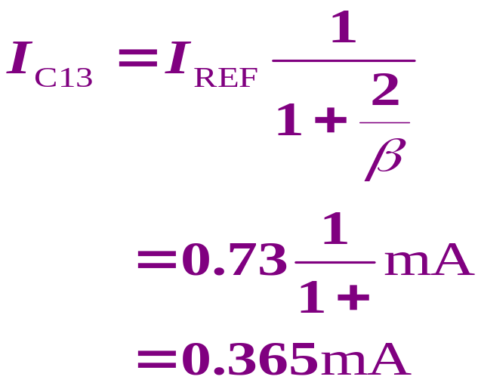
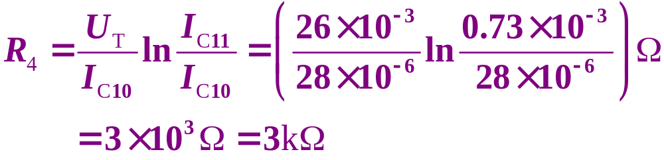
③不能简单认为I_{c13} ≈ I_{REF} 。
+V_{CC}
V_{T12}
V_{T13}
R₅
I_{REF}
I_{c13}
I_{c10}
V_{T10}
V_{T11}
④ 可认为 I_{c11} ≈ I_{REF} 。
R₄
-V_{EE}

Slide 23
二、差分放大输入级
1. 基本形式差分放大电路
+V_{CC}
（1）电路组成
R_{b1}
R_{c1}
R_{c2}
R_{b2}
+
-
u_{o}
两个输入、两个输出
R₁
VT₁
VT₂
+
+
1
u_{id}
2
u_{id}
-
+
两管静态工作点相同
1
u_{id}
2
-
-
R₂
电路结构对称，在理想的情况下，两管的特性及对应电阻元件的参数值都相等。

Slide 24
+V_{CC}
静态时，u_{i1} = u_{i2} = 0
R_{b1}
R_{c1}
R_{c2}
R_{b2}
u_{o}= V_{C1} － V_{C2} = 0
+
-
u_{o}
R₁
VT₁
VT₂
温度变化时， U_{C1} 和U_{C2} 变化一致， u_{O} 保持不变。
+
+
1
u_{id}
2
u_{id}
-
+
1
u_{id}
2
-
-
R₂
当温度升高时→I_{C}↑→V_{C}↓ （两管变化量相等）
u_{o}= (V_{C1} + ΔV_{C1} ) － (V_{C2} + Δ V_{C2} ) = 0
对称差动放大电路对两管所产生的同向漂移都有抑制作用。

Slide 25
（2）差模输入电压和共模输入电压
+V_{CC}
R_{b1}
R_{c1}
R_{c2}
R_{b2}
+
-
u_{o}
R₁
差模输入电压
VT₁
VT₂
+
+
1
u_{id}
2
u_{id}
-
+
1
u_{id}
2
-
-
R₂
差模输入电压 u_{Id}
两个输入电压大小相等、极性相反。

Slide 26
+V_{CC}
R_{b}
R_{c}
R_{c}
R_{b}
+
-
u_{o}
共模输入电压
R
R
VT₁
VT₂
+
u_{Ic}
-
共模输入电压 u_{Ic}
两个输入电压大小相等、极性也相同。

Slide 27

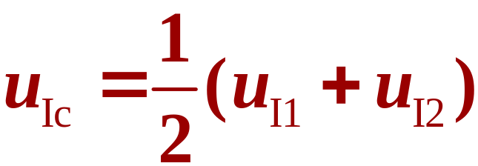
实际上，在差分放大电路的两个输入端加上任意大小、任意极性的输入电压u_{I1}和u_{I2} ，都可以将它们认为是某个差模输入电压和某个共模输入电压的组合。
其中差模输入电压u_{Id}和共模输入电压u_{Ic}的值分别为:
[例5.3.2] u_{I1} = 5 mV, u_{I2} = 1 mV
则: u_{Id} = 4 mV u_{Ic} = 3 mV

Slide 28
（3）差模电压放大倍数、共模电压放大倍数和共模抑制比
差模电压放大倍数 A_{d}
1
A_{u1}Δu_{i}
Δu_{c1} = - Δu_{c2} =
2
Δu_{o} = Δu_{c1} – Δu_{c2}
1
A_{u1}Δu_{i}
= 2 Δu_{c1}
= 2·
2
Δu_{o}
A_{d} =
= A_{u1}
Δu_{i}
牺牲一个放大管的放大倍数换取对零点漂移的抑制，
但不理想，因电路不可能完全对称，
单端输出时失去对零点漂移的抑制能力。

Slide 29
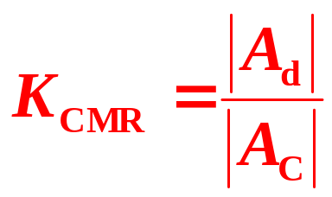
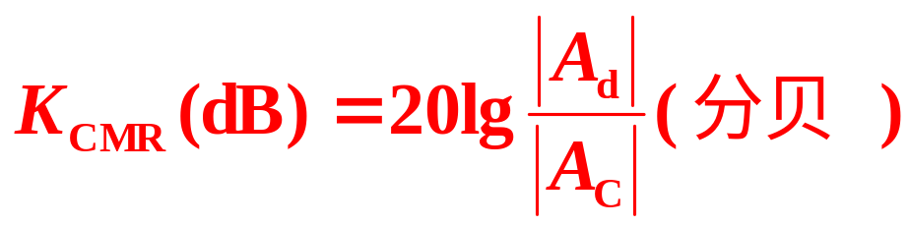
Δu_{o}
共模放大倍数
A_{c} =
Δu_{ic}
共模抑制比
共模抑制比
差模放大倍数
K_{CMR}越大，说明差放分辨
差模信号的能力越强，而抑制
共模信号的能力越强。
共模放大倍数

Slide 30
2. 长尾式差分放大电路
(1) 电路组成
+V_{CC}
R_{c}
R_{c}
+
-
u_{o}
R
VT₁
VT₂
+
+
1
u_{id}
2
u_{id}
-
+
1
u_{id}
R_{e}
-
-
2
-V_{EE}
R
引入共模负反馈
降低单管零点漂移
提高了共模抑制比
补偿R_{e} 上的直流压降，提供静态基极电流

Slide 31
(2) 静态分析
βI_{BQ}
I_{C}
I_{C}
+V_{CC}
V_{CC} - I_{CQ} R_{c}
R_{c}
R_{c}
V_{EE} - U_{BEQ}
+
-
I_{B}
U_{C}
u_{o}
U_{C}
I_{B}
R
R + 2(1+ β) R_{e}
VT₁
VT₂
+
+
+
+
U_{B}
1
u_{id}
U_{BE}
U_{BE}
2
u_{id}
-
-
-
+
- I_{BQ} R
1
2I_{E}
u_{id}
R_{e}
-
-
2
-V_{EE}
R
I_{BQ}R + U_{BEQ} + 2 I_{EQ}R_{e} = V_{EE}

Slide 32
（3） 动态分析
∆u_{o} =2∆u_{c1}
∆u_{i} =∆u_{I1} - ∆u_{I2}
=2∆u_{I1}
R_{c}
R_{c}
+
∆u_{o}
-
∆u_{c1}
∆u_{c2}
∆u_{I1}
R
1
1
R_{L}
R_{L}
2
2
+
∆u_{i}
VT₁
VT₂
∆u_{o}
-
A_{d} =
= A_{u1}
R
∆u_{I}
∆u_{I2}
R_{c}
β
1
R_{L}
（R_{c} // ）
A_{d} = -
2
∆u_{I1}
R
+
R+ r_{be}
1
R_{L}
∆u_{c1}
2
-
VT₁
R_{id} = 2
（R + r_{be} ）
R_{o} = 2 R_{c}

Slide 33
[例5.3.3]在长尾式差分放大电路中常接入调零电阻R_{w}确保静态时输出为零，如右图所示。
+V_{CC}
R_{c}
u_{o}
-
R_{c}
+
u_{I1}
R
R_{L}
R
u_{I2}
VT₁
R_{w}
VT₂
R_{e}
-V_{EE}
静态分析：
接R_{w}的长尾式差分放大电路
I_{BQ}R + U_{BEQ} + I_{EQ} （ 2 R_{e} +0.5 R_{w} ) = V_{EE}
V_{EE} - U_{BEQ}
I_{BQ}=
I_{CQ} ≈ βI_{BQ}
R + (1+ β)（ 2R_{e} +0.5 R_{w} )
U_{BQ} = - I_{BQ} R
U_{CQ} = V_{CC} - I_{CQ} R_{c}

Slide 34
动态分析：
∆u_{I1}=
（R+r_{be}）
i_{b}+ 0.5R_{w} i_{e}
R_{c}
R_{c}
+
∆u_{o}
-
∆u_{I1}
R
1
1
R
∆u_{I2}
1
R_{L}
R_{L}
∆u_{c1}=
βi_{b}
R_{L}
2
2
（R_{c} // ）
2
VT₁
VT₂
∆u_{o}
0.5R_{w}
0.5R_{w}
A_{d} =
= A_{u1}
∆u_{I}
交流通路
β
1
R_{L}
（R_{c} // ）
2
A_{d} = -
R_{c}
R+ r_{be} +
R_{w}
（1+ β）
2
∆u_{I1}
R
+
R_{w}
1
∆u_{c1}
R_{id} = 2
[R+ r_{be} +
（1+ β ）
]
VT₁
R_{L}
2
2
0.5R_{w}
-
R_{o} = 2 R_{c}

Slide 35
3.恒流源式差分放大电路
用恒流三极管代替阻值很大的长尾电阻R_{e} ，
既可有效抑制零漂，又便于集成。
（1） 电路组成
+V_{CC}
+V_{CC}
R_{c}
u_{o}
R_{c}
R_{c}
u_{o}
R_{c}
+
-
+
-
R_{b2}
u_{I1}
R
R_{L}
R
u_{I2}
u_{I1}
R
R_{L}
R
u_{I2}
VT₁
VT₂
VT₁
VT₂
I
-V_{EE}
R_{e}
VT₃
R_{b1}
-V_{EE}
简化表示法
恒流源式差分放大电路

Slide 36
(2) 静态分析
通常可从确定恒流三极管的电流开始。
R_{b1}
U_{Rb1} =
(V_{CC} + V_{EE} )
R_{b1} + R_{b2}
+V_{CC}
U_{Rb1} – U_{BEQ3}
R_{c}
u_{o}
R_{c}
+
-
R_{b2}
I_{CQ3} ≈ I_{EQ3}
=
R_{e}
u_{i1}
R
R_{L}
R
u_{i2}
I_{CQ1} = I_{CQ2}
1
VT₁
VT₂
≈
I_{CQ3}
2
I_{CQ1}
VT₃
R_{b1}
I_{BQ1} = I_{BQ2}
≈
R_{e}
β
-V_{EE}
U_{BQ1} = U_{BQ2}
= - I_{BQ1} R
恒流源式差分放大电路
U_{CQ1} = U_{CQ2}
= V_{CC} - I_{CQ1}R_{C}

Slide 37
[例5.3.4] 估算图示电路的静态工作点和差模电压放大倍数A_{d} 。
+V_{CC}
R_{c}
R_{c}
u_{o}
+
-
R₁
u_{i1}
R
R
u_{i2}
R_{w}
VT₁
VT₂
VT₃
VD_{z}
R_{e}
-V_{EE}

Slide 38
解：静态工作点
1
I_{C3}
I_{C1} =
2
I_{C1}
I_{C2}
+V_{CC}
U_{C1} =V_{CC} - I_{CQ}R_{C}
R_{c}
R_{c}
u_{o}
U_{C1}
+
-
R₁
U_{C2}
u_{I1}
R
R
u_{I2}
I_{B1}
R_{w}
I_{B1}
VT₁
VT₂
I_{C3}
I_{CQ1}
I_{B1} =
U_{B1} = - I_{B1}R
β
VT₃
VD_{z}
I_{E3}
R_{e}
-V_{EE}
U_{z} - U_{BE3}
I_{E3} =
R_{e}

Slide 39
解：差模电压放大倍数
+V_{CC}
恒流源式差放
的交流通路与
长尾式电路的
交流通路相同
二者的差模电
压放大倍数、
差模输入电阻
和输出电阻均
相同
R_{c}
R_{c}
u_{o}
+
-
R₁
u_{i1}
R
R
u_{i2}
R_{w}
VT₁
VT₂
VT₃
VD_{z}
R_{e}
-V_{EE}
β R_{c}
A_{d} = -
R+ r_{be} +
R_{w}
（1+ β ）
2

Slide 40
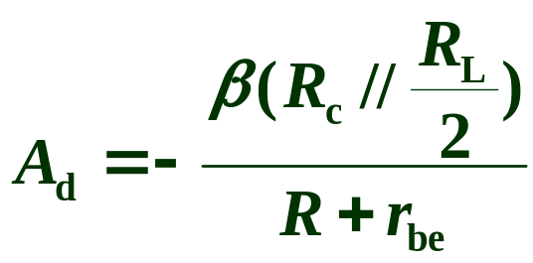

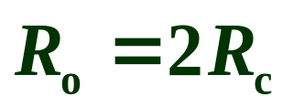
4.差分放大电路的输入、输出接法
（1） 差分输入、双端输出
+V_{CC}
R_{c}
R_{c}
+
-
u_{o}
R
+
VT₁
VT₂
u_{i}
I
-V_{EE}
-
R

Slide 41
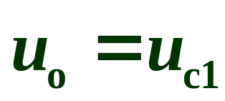

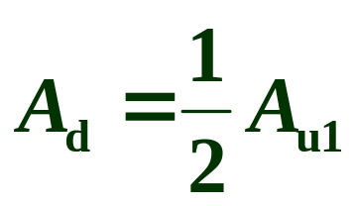
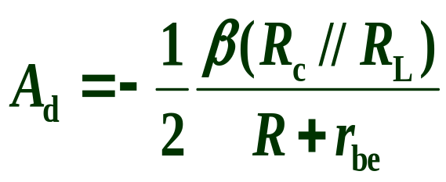

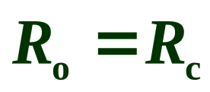
（2） 差分输入、单端输出
+V_{CC}
R_{c}
R_{c}
+
R
u_{o}
-
+
VT₁
VT₂
u_{i}
I
-V_{EE}
-
R
将双端信号转化为单端信号。

Slide 42
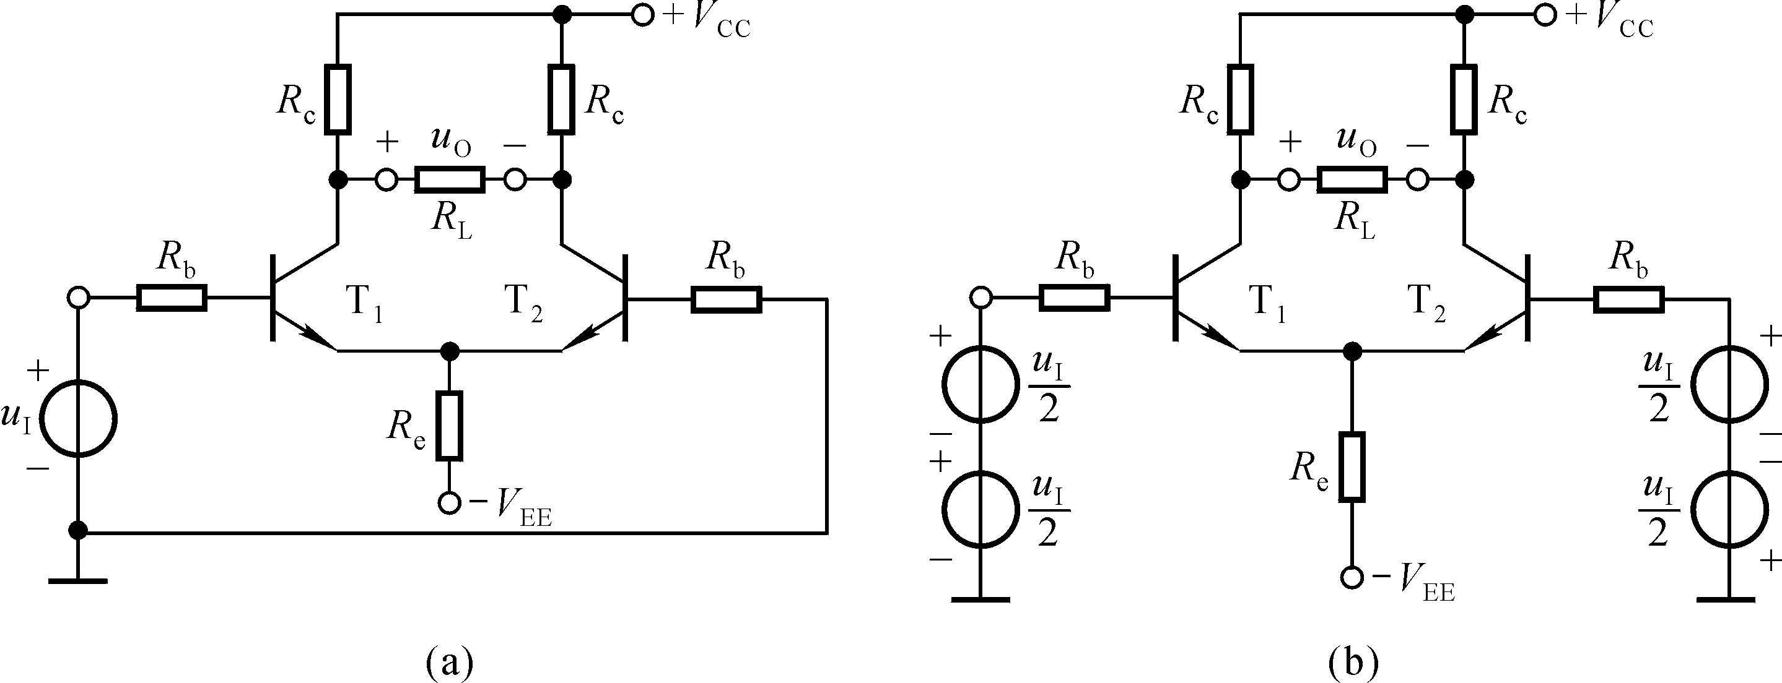
(3) 单端输入、双端输出

Slide 43



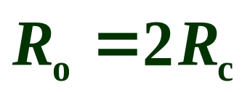
（3） 单端输入、双端输出
+V_{CC}
R_{c}
R_{c}
+
-
u_{o}
R
R
+
VT₁
VT₂
u_{i}
-
I
-V_{EE}
将单端信号转化为双端输出。

Slide 44
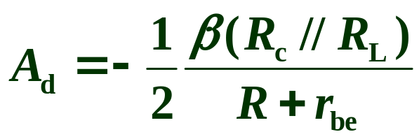

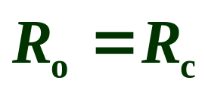
（4） 单端输入、单端输出
+V_{CC}
R_{c}
R_{c}
+
R
u_{o}
R
-
+
VT₁
VT₂
u_{i}
-
I
-V_{EE}
抑制零漂能力较强,
可使输入、输出电压反相或同相。

Slide 45
结论：
1. 双端输出时
A_{d} ≈ A_{u1}
R_{o} = 2 R_{c}
理想情况下K_{CMR}= ∞
1
2. 单端输出时
A_{d} = A_{u1}
R_{o} = R_{c}
2
K_{CMR}不如双端输出时高，
可选择从不同的三极管输出，使u_{i}与u_{o}反相或同相。
单端输入时
两个三极管仍基本工作在差分状态。
R_{id} ≈ 2
（R + r_{be} ）

Slide 46
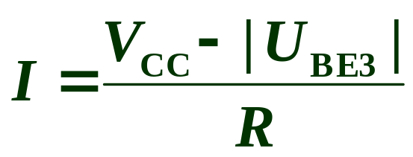
三、中间级
要求有较高的电压增益和输入电阻，向输出级提供较大的推动电流，实现差分与单端信号间的转换。
1. 有源负载
+V_{CC}
用三极管代替负载电阻R_{C} ，组成有源负载，获得较高的电压放大倍数
VT₃
VT₂
I
R
+
+
u_{o}
VT₁
u_{i}
-
-
放大管

Slide 47
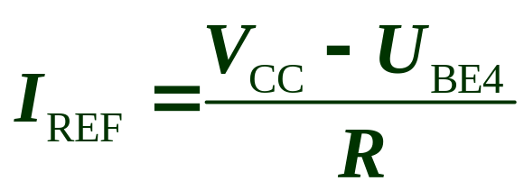
2. 复合管
集成运放的中间级采用复合管时，不仅可以得到很高的电流放大系数，以便提高本级的电压放大倍数，而且能够大大提高本级的输入电阻，以免对前级放大倍数产生不良影响。
+V_{CC}
VT₄
VT₃
根据基准电流I_{REF} ，
即可确定放大管的
工作电流。
R
I_{REF}
+
+
u_{o}
u_{i}
VT₁
VT₂
-
-

Slide 48
有源负载差分放大电路
Δi_{C3}≈Δi_{C4}
Δi_{C2} ≈ - Δi_{C4}
有源负载
+V_{CC}
VT₃
VT₄
Δi_{O} = Δi_{C4} - Δic₂
= 2Δi_{C4}
i_{O}
i_{C3}
i_{C4}
Δi_{C1}≈Δi_{C3}
i_{C1}
i_{C2}
+
VT₁
VT₂
u_{i}
-
Δi_{C1} = - Δi_{C2}
放大管β 足够大
I
-V_{EE}
电路虽然采用单端输出接法，却可以得到相当于双端输出时的输出电流变化量。

Slide 49
四、输出级
集成运放输出级的主要作用是提供足够的输出功率以满足负载的需要，
同时还应具有较低的输出电阻，以增强带负载能力。
有较高的输入电阻，以免影响前级的电压放大倍数。
一般不要求输出级提供很高的电压放大倍数。
应设法尽可能减小输出波形的失真。
应有过载保护，以防止在输出端意外短路或负载电流过大时烧毁功率三极管。

Slide 50
1. 互补对称电路
集成运放的输出级基本上都采用各种形式的互补对称电路。
为了避免产生交越失真，实际上通常采用甲乙类的OCL或OTL互补对称电路。
当集成运放的输出功率比较大时，常常采用由两个或两个以上三极管组成的复合管所构成的互补对称电路或准互补对称电路，以免要求前级放大级提供的推动电流太大。

Slide 51
2. 过载保护电路
VD₃ 、VD₄ 和 R_{e1} 、 R_{e2}
组成过载保护电路。
工作电流正常时，
VD₃ 、VD₄ 截止。
若VT₁正向电流增大，
VD₃导通，将VT₁的基流分流，
若VT₂ 反向电流增大，
VD₄导通，将VT₂的基流分流。
R_{b1}
+V_{CC}
VT₁
VD₁
VD₃
R_{e1}
VD₂
+
R_{e2}
VD₄
R_{L}
u_{o}
-
u_{I}
VT₂
R_{b2}
-V_{CC}
二极管过载保护电路

Slide 52
R_{b1}
+V_{CC}
VT₁
VT₃
VT₃ 、VT₄ 和 R_{e1} 、 R_{e2}组成过载保护电路。
其工作原理与二极管过载保护电路类似。
VD₁
R_{e1}
VD₂
R_{e2}
+
VT₄
R_{L}
u_{o}
-
u_{I}
VT₂
R_{b2}
-V_{CC}
三极管过载保护电路

Slide 53
第四节 集成运放的典型电路
双极型集成运放LM741
CMOS集成四运放C14573

Slide 54
一、双极型集成运放LM741
LM741是美国国家半导体公司的集成运放产品，是一类应用比较广泛的通用型集成运放。
VT₈
7
VT₁₂
VT₁₃
VT₉
VT₁₄
3
2
VT₁
VT₂
R₇
VT₁₅
VT₁₉
4.5kΩ
C₁
R₉
VT₃
R₅
R₈
7.5kΩ
25Ω
39kΩ
VT₄
30pF
6
R₁₀
VT₁₆
50Ω
VT₇
VT₁₇
VT₂₀
VT₁₈
VT₅
VT₆
VT₁₀
VT₁₁
1
5
R₁
R₂
R₁₂
R₁₁
R₃
R₄
50kΩ
50kΩ
4
1kΩ
1kΩ
5kΩ
50Ω

Slide 55
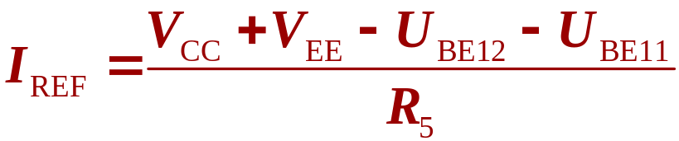
1. 偏置电路
VT₈
7
VT₁₂
VT₁₃
VT₉
VT₁₄
3
2
R₇
VT₁
VT₂
VT₁₅
VT₁₉
4.5kΩ
C₁
R₉
VT₃
R₅
R₈
7.5kΩ
25Ω
39kΩ
VT₄
30pF
6
R₁₀
VT₇
VT₁₆
50Ω
VT₁₇
VT₂₀
VT₁₈
VT₅
VT₆
VT₁₀
VT₁₁
1
5
R₁
R₂
R₁₂
R₁₁
R₃
R₄
50kΩ
50kΩ
4
1kΩ
1kΩ
5kΩ
50Ω
由VT₈ ~ VT₁₃以及电阻R₄ 、R₅等元件组成，
流过R₅的基准电流

Slide 56
2. 输入级
由VT₁ 、 VT₂ 、 VT₃ 和 VT₄组成、共集-共基差分放大电路， VT₅ 和 VT₆构成有源负载，代替电阻R_{c} 。差分输入信号由VT₁ 、 VT₂的基极送入，从VT₄的集电极送出单端输出信号至中间级。
3. 中间级
中间级电路的输入信号来自输入级VT₄和 VT₆的集电极，输出端接到输出级两个互补对称放大管的输入端。中间级由 VT₁₆ 、 VT₁₇组成的复合管充当放大管，组成单管共射放大电路， VT₁₃作为其有源负载。
为了防止产生自激振荡，在中间级放大管的基极和集电极之间接入一个30μF的校正电容。

Slide 57

4. 输出级
输出级由NPN三极管VT₁₄ 和PNP三极管 VT₂₀ 组成互补对称电路。 VT₁₉ 的作用是实现过载保护。
三极管 VT₁₅和电阻R₇ 、 R₈的作用是为功率管提供静态基极电流，使电路工作在甲乙类状态，以减小交越失真。
在实际的互补对称功率输出级电路中，两个功率管基极之间的电压差常常需要根据静态工作点的要求进行调节。 LM741原理电路中，两个功率管基极之间的电压即是 U_{CE15} 。如果忽略 VT₁₅的基流，
这种电路称为
U_{BE}扩大电路

Slide 58
5. 引脚和连接方法
V＋
2
－
1
8
7
6
调零端
空
A
3
4
反相输入端
2
7
＋
5
V＋
同相输入端
3
6
输出端
1
4
5
V－
调零端
V－
引脚
连接示意图

Slide 59
第五节 各类集成运放的性能特点
通用型集成运放的特点
专用型集成运放的特点

Slide 60
一、通用型集成运放的特点
通用型集成运放已经经历了四代的更替，各项技术指标不断得到改进。
第一代集成运放以μA709（我国的FC3）为代表，
基本上沿袭了数字集成电路的制造工艺，
但也开始少量采用例如横向PNP管等特殊元件，
采用了微电流的恒流源、共模负反馈等电路，
它们大致能够达到中等精度的要求。

Slide 61
第二代以μA741（我国的F007或5G24）为代表，
它的特点是普遍采用了有源负载，
因而在不增加放大级的情况下可获得很高的开环增益。
由于放大级由三级减为两级，
使防止自激的校正措施比较简单。
电路中还有短路保护措施，防止过流造成损坏。

Slide 62
第三代以AD508（我国的4E325）为代表，
它的特点是输入级采用了超β管，使I_{IB}、 I_{IO}和α_{IIO}等项参数值大大下降。
在版图设计方面，输入级采用热对称设计，使超β管产生的温漂得以抵消，因此在失调电压、失调电流、开环增益、共模抑制比和温漂等方面的指标都得到改善。
第四代以HA2900为代表，
它的特点是制造工艺达到大规模集成电路的水平。
输入级采用MOS场效应管，输入电阻高达100MΩ以上，采取调制和解调措施，成为自稳零运算放大器，输入电压和温漂进一步降低，一般无需调零即可使用。

Slide 63
二、专用型集成运放的特点
1. 高精度型
主要特点是温漂和噪声很低，而开环增益和抑制比很高，从而大大减小集成运放的误差，达到很高的精度。
2. 低功耗型
低功耗型集成运放的静态功耗比通用型低1~2个数量级（不超过毫瓦级），要求的电源电压很低，可用电池供电，也可在标准电压范围内工作。当在低电源电压下工作时，不仅静态功耗低，而且能保持良好的技术性能。

Slide 64
3. 高阻型
高阻型集成运放通常利用场效应管组成差分输入级，有的集成运放则全部用MOS工艺制成。高阻型集成运放的输入电阻高达10¹²Ω。
4. 高速型
高速型集成运放的主要特点是在大信号工作状态下具有优良的频率特性。它们的转换速率可达每微秒几十至几百伏，甚至高达1000V/μs。单位增益带宽可达10MHz，甚至几百兆赫。

Slide 65
5. 高压型
某些应用场合需要集成运放能输出更高的电压，此时应选用高压型集成运放。
这种集成运放的特点是输出电压动态范围大，电源电压高，因而集成运放的功耗也高。
6. 大功率型
大功率型集成运放在提供较高的输出电压的同时，还能给出较大的输出电流，最后在负载上可以得到较大的输出功率。

Slide 66
第六节 集成运放使用中的几个具体问题
集成运放参数的测试
使用中可能出现的异常现象
集成运放的保护

Slide 67
一、集成运放参数的测试
当选定集成运放的产品型号后，通常只要查阅有关器件手册即可得到各项参数值，而不必逐个测试。
但手册中给出的往往只是典型值，由于材料和制造工艺的分散性，每个运放的实际参数与手册上给定的典型值之间可能存在差异，因此有时仍需对参数进行测试。
参数的测试可以采用一些简易的电路和方法手工进行。
在成批生产或其他需要大量使用集成运放的场合，也可以考虑利用专门的参数测试仪进行自动测试。

Slide 68
二、使用中可能出现的异常现象
1. 不能调零
出现这种异常现象的原因可能是：
调零电位器不起作用；应用电路接线有误或有虚焊点；反馈极性接错或负反馈开环；集成运放内部已损坏等。
如果关断电源后重新接通即可调零，则可能是由于运放输入端信号幅度过大而造成的“堵塞”现象。
为了预防“堵塞”，可在运放输入端加上保护措施。

Slide 69
2. 漂移现象严重
造成漂移过于严重的原因可能是：
存在虚焊点；运放产生自激振荡或受到强电磁场的干扰；集成运放靠近发热元件；输入回路的保护二极管受到光的照射；调零电位器滑动端接触不良；集成运放本身已损坏或质量不合格等。
3. 产生自激振荡
常用的消除自激振荡的措施主要有：
按规定部位和参数接入校正网络；防止反馈极性接错，避免反馈过强；合理安排接线，防止杂散电容过大等。

Slide 70
三、集成运放的保护
1. 输入保护
R₁
R_{F}
R_{F}
u_{I}
R₁
+V
+
u_{O}
+
u_{O}
u_{I}
VD₁
A
R
VD₁
VD₂
A
-
-
VD₂
反相输入保护
-V
同相输入保护
限制集成运放两个输入端
之间的差模输入电压不超过
VD₁、VD₂的正向导通电压。
限制集成运放的
共模输入电压不超过
+V至-V的范围。

Slide 71
2. 电源极性错接保护
+V_{CC}
VD₁
若电源极性错接，
则二极管VD₁ 、 VD₂不能导通，
使电源被断开。
+
A
-
VD₂
-V_{EE}
电源错接保护

Slide 72
3. 输出端错接保护
若将集成运放的输出端错接到外部电压，可能引起过流或造成损坏。
若放大电路输出端的
电压过高时，稳压管
VD_{Z1} 、VD_{Z2}将被反
向击穿，使集成运放
的输出电压被限制在
VD_{Z1} 或VD_{Z2}的稳压
值，从而避免了损坏。
u_{I}
R₁
R_{F}
+
R
u_{O}
A
-
VD_{Z1}
R₂
VD_{Z2}
利用稳压管保护运放

